Slide 1
המועצה לביטחון לאומי
אפריל 2019
תקציב המדינה

Slide 2
סוגיות במדיניות מאקרו כלכלית בישראל
תהליך הכנת התקציב
סקירה פיסקאלית
רקע ותמונת מצב מאקרו

Slide 3


אגף התקציבים - נעים להכיר
כ-70 כלכלנים וכלכלניות בוגרי תואר בכלכלה
טווחי גילאים 25-40

Slide 4
אגף תקציבים - תחומי אחריות
גיבוש המדיניות הפיסקאלית
הכנת תקציב המדינה, הגשתו לאישור הממשלה והכנסת וניהולו השוטף
רפורמות מבניות - איתור כשלים במעורבות הממשלתית וגיבוש פתרונות מתאימים בשיתוף אגפי משרד האוצר האחרים והמשרדים הרלוונטיים

Slide 5
שיטת העבודה
מצב מאקרו-כלכלי
התמודדות עם אתגרי המשק בתחומים השונים

Slide 6
במהלך שנת 2018 הסתמנה התמתנות בקצב הצמיחה, קצב הצמיחה בשנים הקרובות צפוי להיות קרוב לפוטנציאל טווח ארוך
שיעור צמיחה שנתי ממוצע של כ-4% בשנים 2016-2003
המשבר הכלכלי העולמי
תקופת האינתיפאדה השנייה
מקור: למ"ס. *2018 – תחזית למ"ס, 2019 ואילך תחזית כלכלן ראשי מעודכנת לינואר 2019

Slide 7
תוצר לנפש בהשוואה בינלאומית
(2018, בדולרים שוטפים, מותאם למונחי כוח קניה)
דולרים שוטפים
מקור: IMF
Notes:
תוסיפו טבלה עם מיקום יחסי בעשורים קודמים (כמו בדה מרקר...)

Slide 8
שוק העבודה בסביבת תעסוקה המלאה
* חודשים ינואר - נובמבר
מקור: למ"ס

Slide 9
כניסה מאסיבית של אוכלוסיות שונות לשוק העבודה – עדיין יש פערים
שיעור ההשתתפות, גילאי העבודה העיקריים, (64-25)
מקור: למ"ס

Slide 10
שינויים דמוגרפים משמעותיים בכוח העבודה
מקור: הלמ"ס ועיבודי הכלכלן הראשי, גילאי 25-64, חלופה בינונית

Slide 11
פער משמעותי במלאי התשתיות הכלכליות (% תמ"ג 2015)
מקור: מקינזי, דו"ח תשתיות 2030

Slide 12




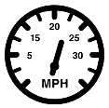


פער התשתיות מורגש בסקטורים רבים
234 דק' אי-אספקת חשמל בשנה
(בהשוואה לממוצע 42 דק' במדינות אירופאיות)
2.5% אנרגיה מתחדשת מכלל הייצור
(בהשוואה ל-14% במדינות אירופה החברות ב- OECD)
מקדם מילוי של כ-1.2
(בהשוואה לממוצע אירופאי של כ-1.6)
מקדם פיצול של כ-20%
(בהשוואה ל-40% בערי היעד)
מהירות מסחרית נמוכה בכ-30%
(17 קמ"ש מול 25 קמ"ש בהשוואה לערי היעד)
80% הטמנה מהטיפול בפסולת
(בהשוואה לממוצע של 40% במדינות אירופאיות)
מהירות ממוצעת סלולר איטית
(9 Mbps אל מול ל-18 בהשוואה בינ"ל)

Slide 13
כיווני פעולה
פיריון
אוכלוסיות
יחסי שלטון מקומי-מרכזי

Slide 14
שיטת העבודה
מצב מאקרו-כלכלי
התמודדות עם אתגרי המשק
התכנית הכלכלית/רפורמות
תקציב המדינה

Slide 15
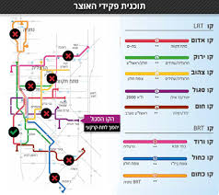
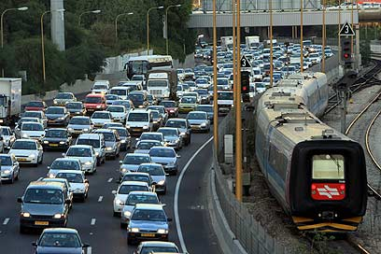
מתן פתרונות בתחום תשתיות התחבורה
התכנית הכלכלית/רפורמות
תקציב המדינה
הסרת חסמים לקידום תשתיות
הגדלת תקציב השקעה בתשתיות תחבורה ציבורית
וניהול ביקושים

Slide 16
סוגיות במדיניות מאקרו כלכלית בישראל
תהליך הכנת התקציב
סקירה פיסקאלית
רקע ותמונת מצב מאקרו

Slide 17
תקציב המדינה : חוקי המשחק
הוצאה
הממשלתית
גירעון
וחוב
מדיניות
מס

Slide 18
הוצאות ציבורית כאחוז מהתוצר
(2000-2018)
מקור: סה"כ הוצאה הממשלה הרחבה, בנק ישראל

Slide 19
הוצאה ציבורית כאחוז מהתוצר - 2002
מקור: OECD

Slide 20
הוצאה ציבורית כאחוז מהתוצר - 2018
מקור: OECD

Slide 21
ההוצאה האזרחית כאחוז תוצר בהשוואה למדינות OECD - 2017
מקור: OECD

Slide 22
נטל המס כאחוז מהתוצר
(2000-2017)
מקור: הכנסות הממשלה הרחבה, בנק ישראל
*אומדן

Slide 23
נטל המס - 2002
מקור: OECD

Slide 24
נטל המס באחוז מהתוצר - 2017
מקור: OECD

Slide 25
נקודת פתיחה לבניית תקציב:
הוצאות גבוהות על ביטחון וריבית ונטל מס נמוך יחסית
Notes:
1 . בואו נניח את השכונה בה אנו גרים לרגע בצד. לגבי תשלומי הריבית – אם נשכיל היום לשמור על גרעון נמוך אז נפנה לעצמנו מקור עתידי בשנים הבאות.
2. לגבי תקציב הביטחון – נדבר בקצרה בהמשך.

Slide 26
סוגיות במדיניות מאקרו כלכלית בישראל
תהליך הכנת התקציב
סקירה פיסקאלית
רקע ותמונת מצב מאקרו

Slide 27
תקציב המדינה : חוקי המשחק
הוצאה
הממשלתית
גירעון
וחוב
מדיניות
מס

Slide 28
חוקי התקציב
חוק יסוד: משק המדינה
חוק המסגרות הפיסקאליות
חוק יסודות התקציב
חוק התקציב השנתי
תכנית כלכלית (חוק ההסדרים)

Slide 29
מתודולוגיית בניית התקציב
טייס אוטומטי גידול תוצאתי
גידול בהתאם למגבלת ההוצאה גידול מותר
התאמות בתקציב (בגובה הפער שנוצר)
תחזיות צמיחה והכנסות + תקציב מותר גירעון
התקציב המותר
לא עומד
בתקרת הגירעון
התקציב המותר
עומד
בתקרת הגירעון
פער
טייס אוטומטי
גירעון 2020
תקציב מקורי 2020
גידול מותר
תחזית ההכנסות ממסים לשנת 2020
תקציב מקורי
לשנת 2019
ביצוע התאמות
נוספות בהכנסות או בתקציב

Slide 30

תהליך בניית התקציב
ינואר - פברואר
גיבוש תכנית עבודה
מרץ - אפריל
הכנת דפי מעבר וחישוב הטייס האוטומטי
אפריל - מאי
קביעת תחזיות הצמיחה + אומדן הכנסות המדינה
אפריל - מאי
חישוב מגבלת ההוצאה ותקרת הגרעון
מאי - יוני
קבלת החלטת מדיניות: רה"מ + שר אוצר
יוני - יולי
גיבוש סופי של שינויים מבניים
יישום התאמות תקציביות נדרשות
יולי - אוגוסט
החלטת ממשלה דיון מסכם
אוגוסט - ספטמבר
בניית התקציב המפורט
ועדת שרים לענייני חקיקה
ספטמבר - אוקטובר
הגשת חוק התקציב והמדיניות הכלכלית לכנסת
נובמבר - דצמבר
דיון ואישור חוק התקציב והתכנית הכלכלית

Slide 31



מבנה תקציב המדינה
(תקציב מקורי לשנים 2019, מיליארדי ש"ח)

Slide 32
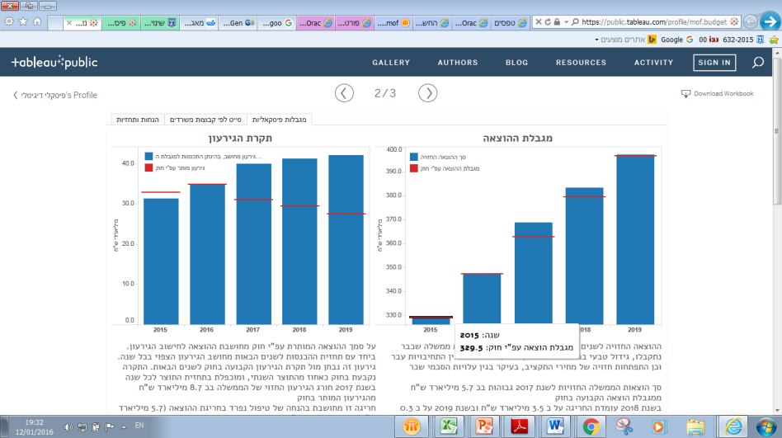
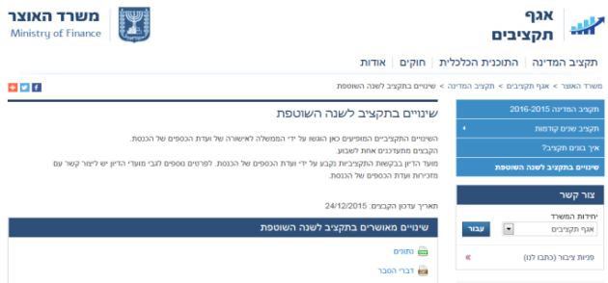
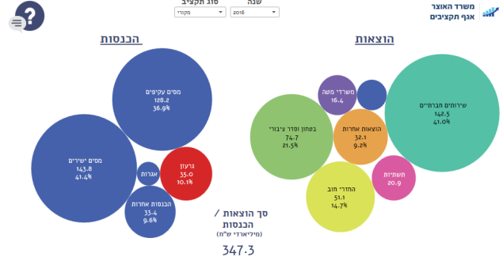
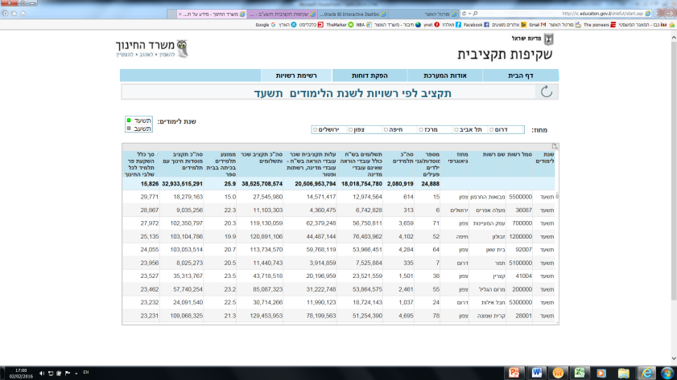
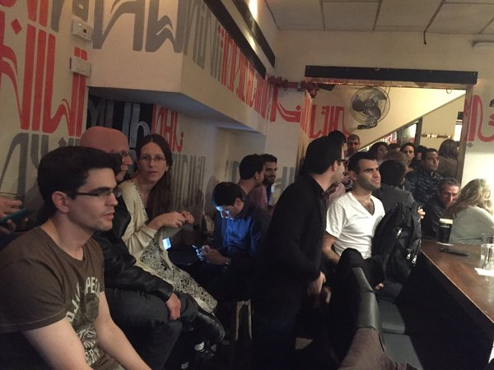
הנגשת התקציב לציבור
נתוני תקציב רב-שנתיים
שינויים תקציביים
סרטונים על התקציב
"פיסקאלי דיגיטלי"
מידע מפורט ע"י המשרדים
השקת התקציב
Notes:
לחדד כי מדובר בתהליכים שנעשו כולם בשלוש השנים האחרונות. העולם של היום שונה מהעולם של פעם והממשלה נדרשת לרמה גבוהה יותר של שקיפות (וכך גם משרד הביטחון)

Slide 33
תודה על ההקשבה

